Slide 1
Data o nevýrobní sféře (služby)
1. dubna 2015

Slide 2
Nevýrobní sféra = služby
1) velkoobchod a maloobchod
2) doprava a skladování
ubytování, stravování, pohostinství
informační a komunikační činnosti (vydavatelství, telekomunikace, IT, rozhlasové a TV vysílání)
peněžnictví a pojišťovnictví
činnosti v oblasti nemovitostí
profesní, vědecké a technické činnosti (právníci, účetní, architekti, VaV, reklama, veterináři)
administrativní a podpůrné činnosti (pronájem a leasing, CK, zprostředkování zaměstnání)
veřejná správa a obrana
vzdělávání
zdravotní a sociální péče
12) kulturní, zábavní a rekreační činnosti
13) ostatní činnosti

Slide 3
Ukazatele
Jaké ukazatele služeb Vás napadají?
standardní ukazatele
podíl celého sektoru služeb či jednotlivých odvětví na zaměstnanosti,
podíl celého sektoru služeb či jednotlivých odvětví na HDP.

Slide 4
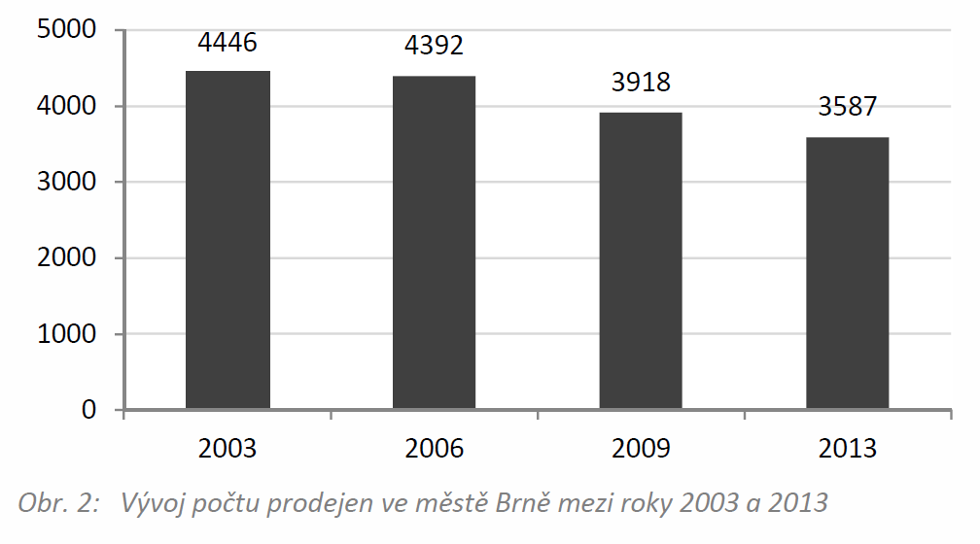
Průzkum maloobchodní sítě
příklad: Průzkum maloobchodní sítě na území města Brna
časová řada: 1997 (DHV ČR), 2000 (Mgr. Lukáš Kubala), 2003, 2006, 2009 a 2013 (Centrum pro regionální rozvoj MU, dr. Mulíček)
maloobchodní jednotka = kamenná prodejna s vlastním číslem orientačním, do níž lze fyzicky vstoupit a jejímž převládajícím účelem je prodej zboží
zmapováno celé Brno za pomoci proškolených tazatelů (tj. návštěva každé jednotky)
zaznamenáváno:
a) název ulice,
b) číslo orientační,
c) typ prodejny (samoobslužný / pultový),
d) prodejní plocha (čistá prodejní plocha),
e) sortiment (2013 rozlišeno 78 kategorií),
f) počet parkovacích míst.
- vytvořena databáze, provedena analýza
- sepsána závěrečná zpráva

Slide 5
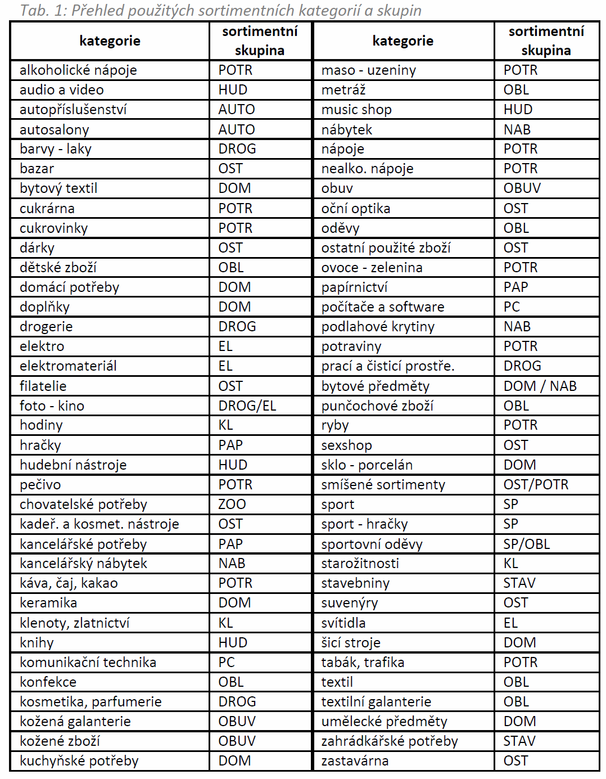

Slide 6
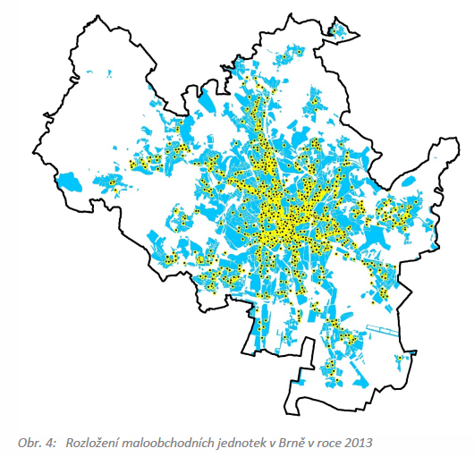
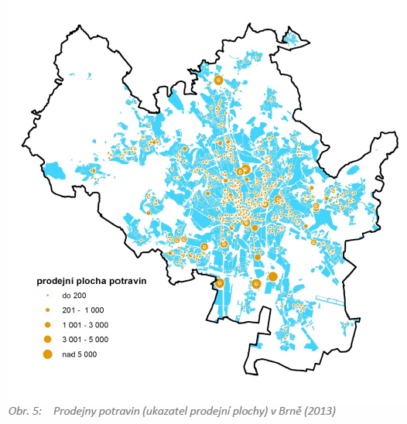

Slide 7
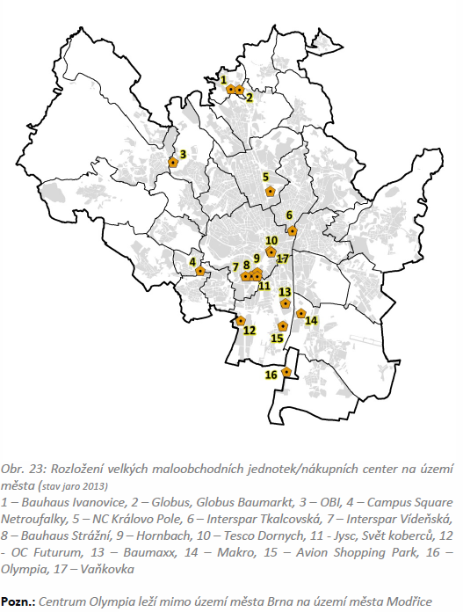
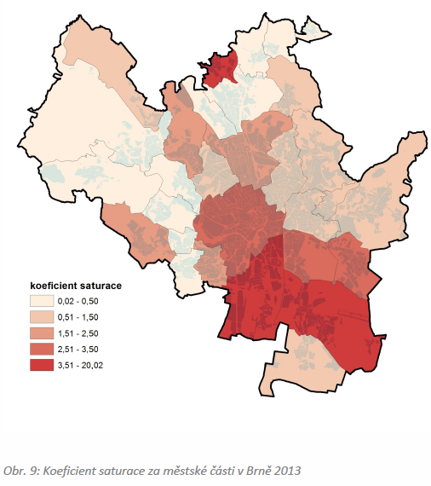

Slide 8
Data o vzdělávání
dříve existoval Ústav pro informace ve vzdělávání (ÚIV)
zanikl ke konci roku 2011 za ministra školství Josefa Dobeše
odkaz na rozcestník: http://sberdat.uiv.cz/rozcestnik/
činnost převzal Odbor analyticko-statistický MŠMT
ČSÚ – Statistiky - Vzdělávání
publikace „Školy a školská zařízení“ (počty studentů, tříd a oborů)
publikace regionálních pracovišť ČSÚ
web: https://www.czso.cz/csu/czso/skoly-a-skolska-zarizeni-20132014-7e7y5p2ggw
ČSÚ – Veřejná databáze
3 - Práce, sociální statistiky / 33 - Školství, kultura, zdravotnictví
web: http://vdb.czso.cz/vdbvo/maklist.jsp?kapitola_id=17&expand=1
- počty žáků a studentů
počty škol podle typu až do úrovně městské části (obvodu)
školská zařízení
nově přijatí / absolventi (mnohé ale končí rokem 2010 s koncem ÚIV)

Slide 9
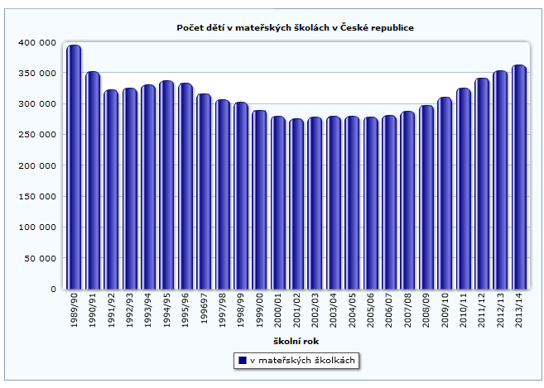
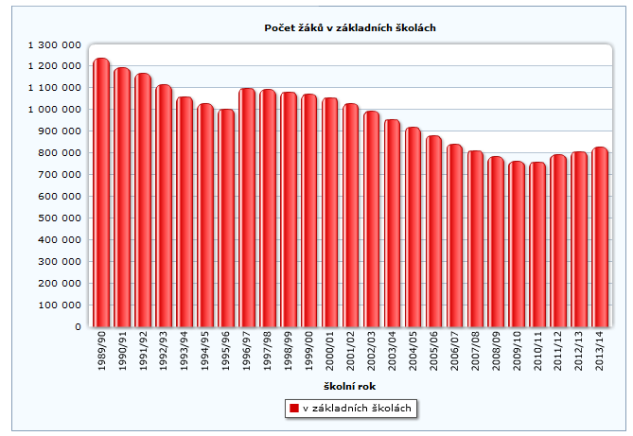

Slide 10
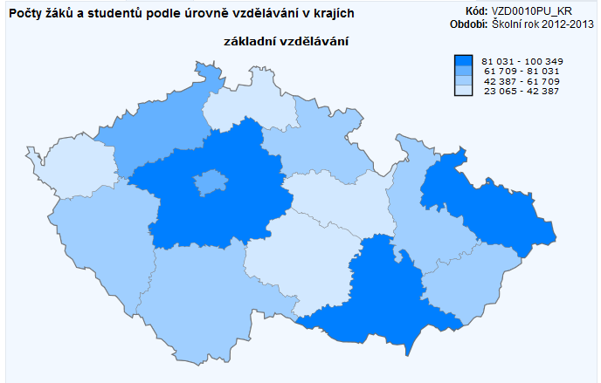
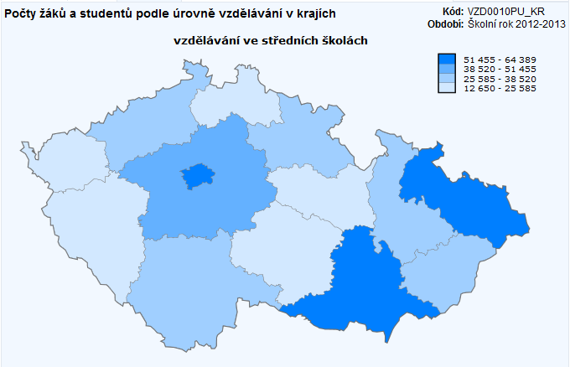
„kartogramy“ z veřejné databáze

Slide 11
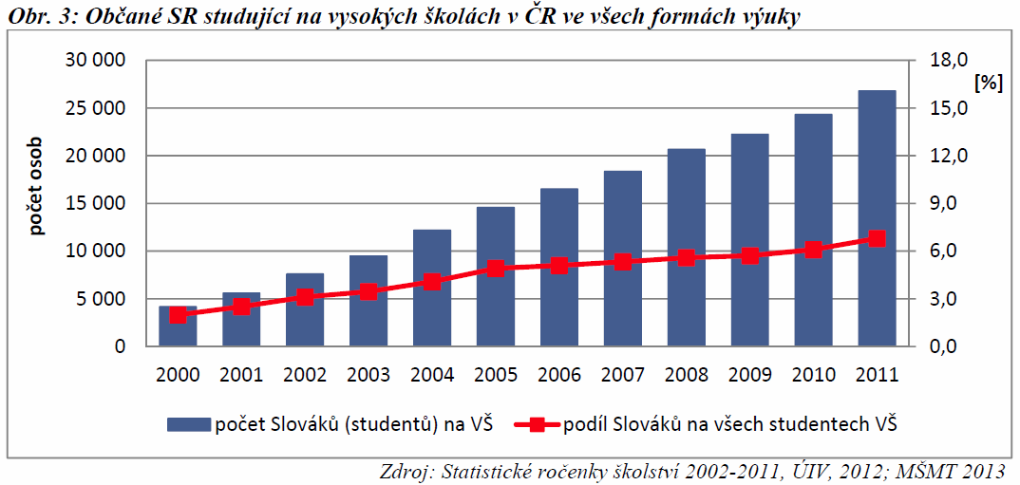
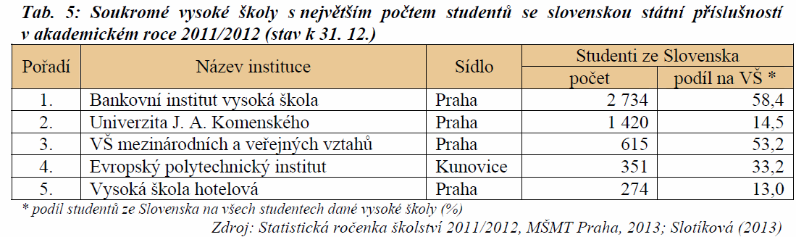
data o studentech podle národnosti, ukázka výzkumu „Slováci na českých VŠ“

Slide 12
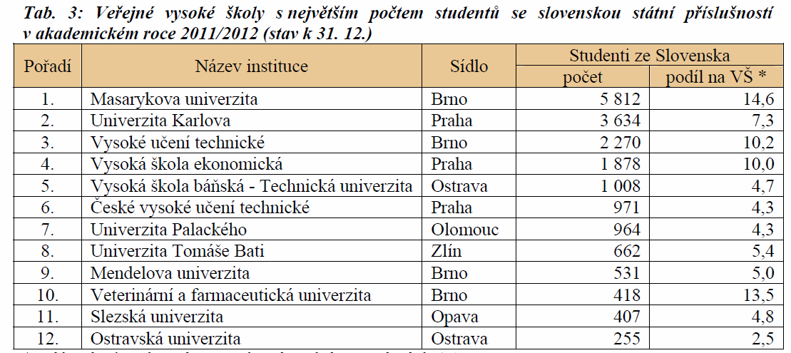
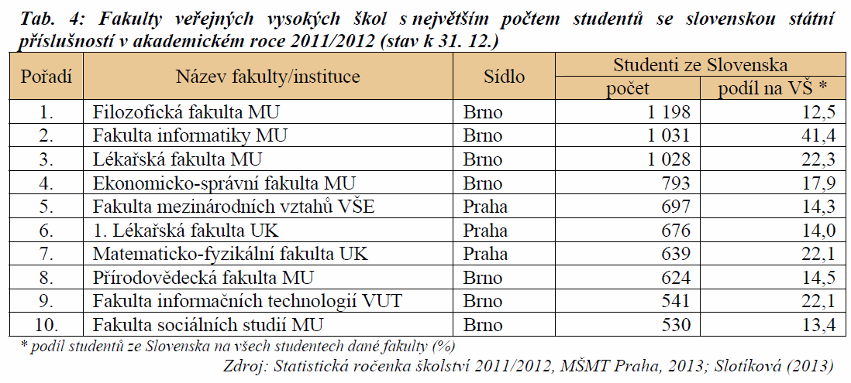

Slide 13
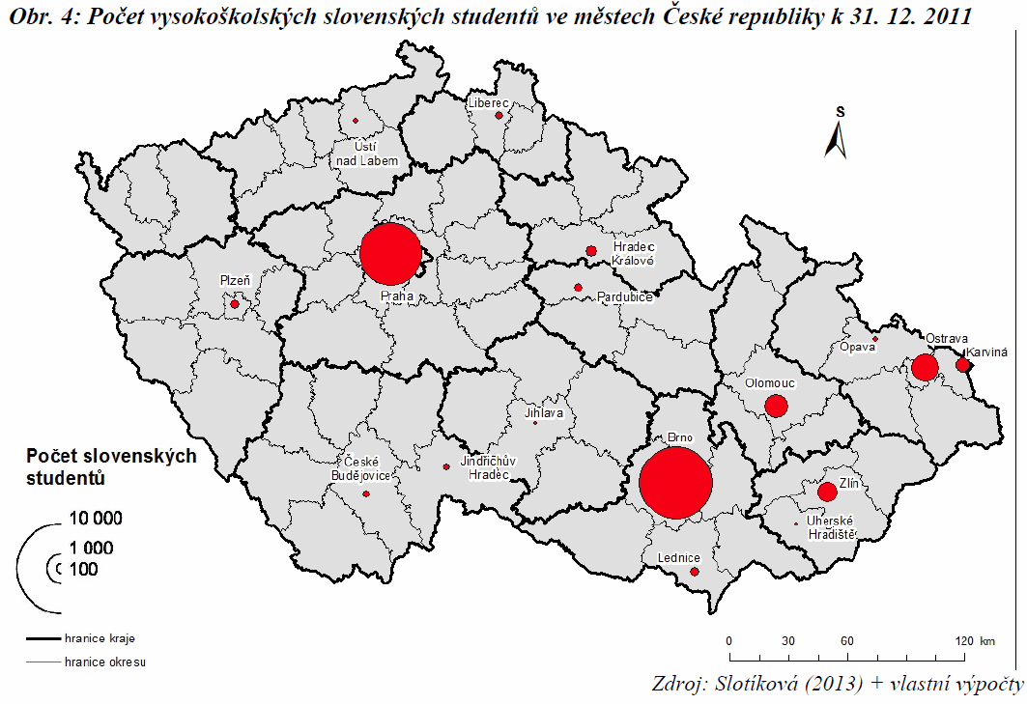

Slide 14
Data o zdravotnictví
existuje Ústav zdravotních informací a statistiky ČR (ÚZIS ČR)
zřízen 1960, spadá pod Ministerstvo zdravotnictví ČR
Národní zdravotní informační systém (NZIS)
vydává Zdravotnickou ročenku ČR (demografie, zdravotní stav, zdravotnická zařízení, zdravotnické vzdělávání, ekonomické ukazatele, mezinárodní srovnání), data do úrovně okresů
vydává též publikaci Lůžková péče
web: http://www.uzis.cz/
pro vyšší úroveň než ČR - WHO
WHO = World Health Organization (Světová zdravotnická organizace)
agentura OSN, centrála ve švýcarské Ženevě
web: http://www.who.int/en/
ČSÚ – Statistiky – Zdravotnictví, pracovní neschopnost
výběrové šetření zdravotně postižených osob
web: https://www.czso.cz/csu/czso/zdravotnictvi
ČSÚ – Veřejná databáze
3 - Práce, sociální statistiky / 33 - Školství, kultura, zdravotnictví
zdravotní péče, nemocnice, pracovní neschopnost
web: http://vdb.czso.cz/vdbvo/maklist.jsp?kapitola_id=17&expand=1

Slide 15
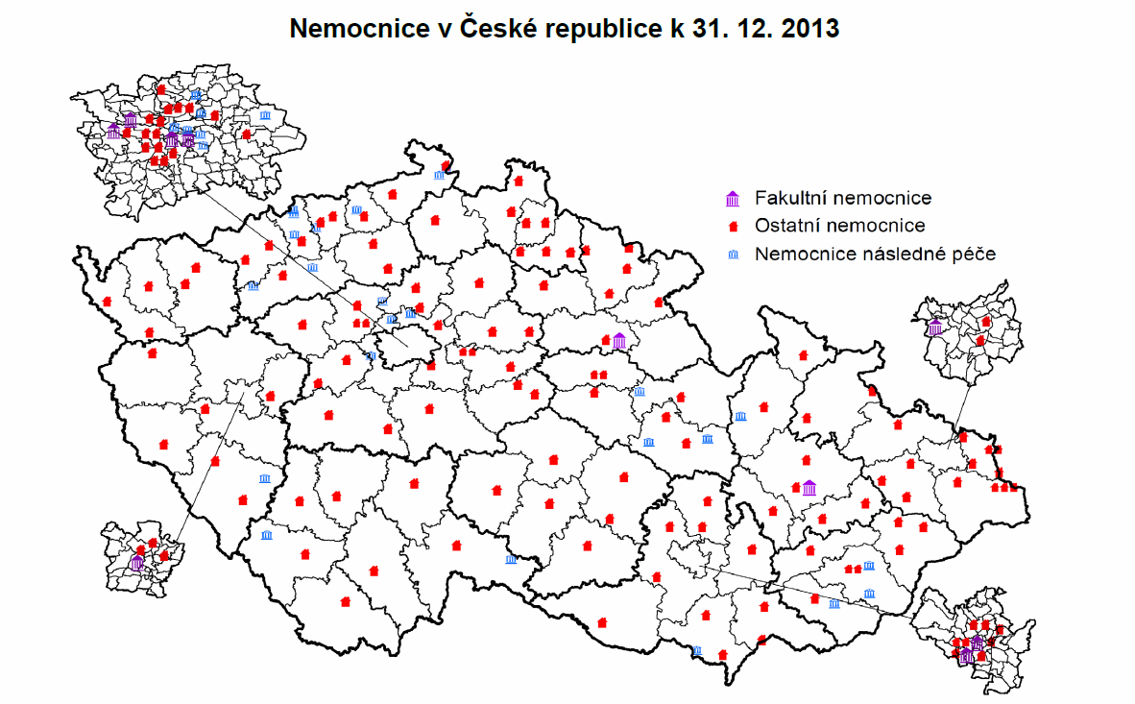

Slide 16
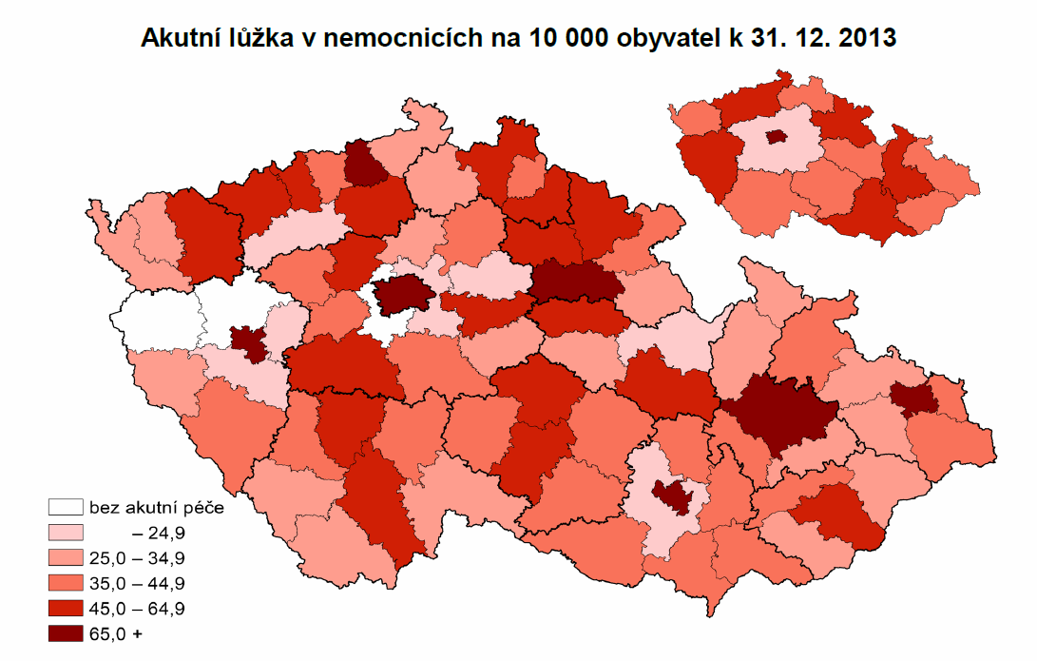

Slide 17
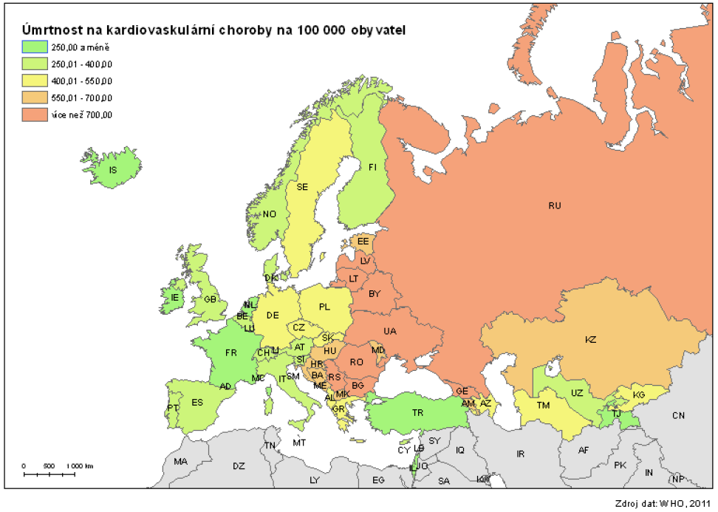
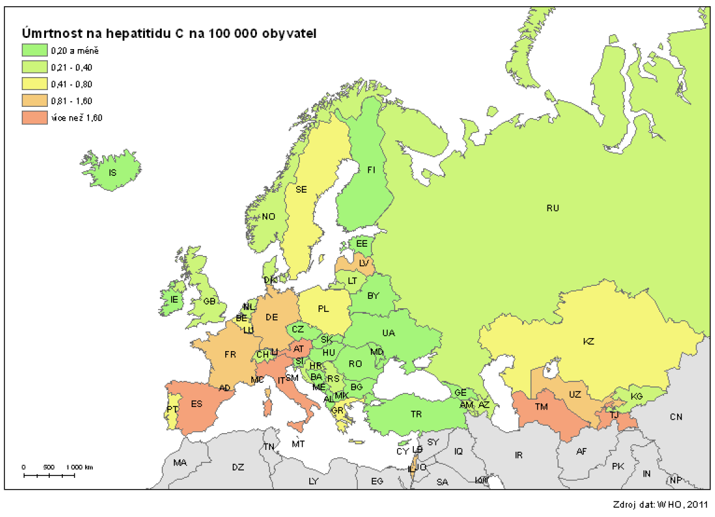
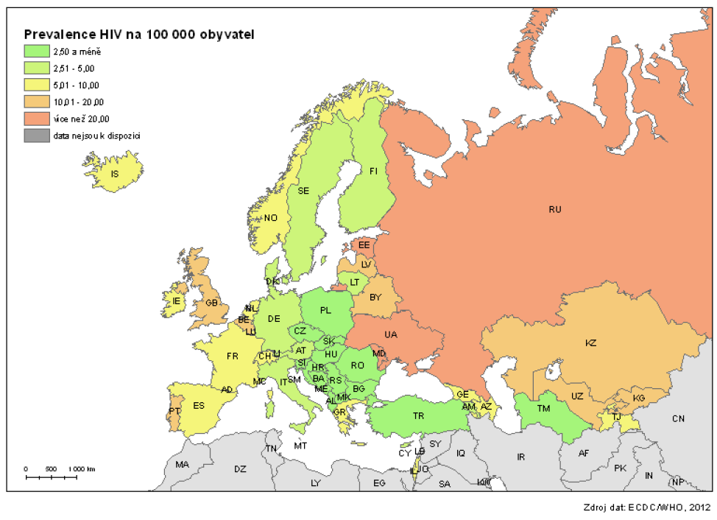
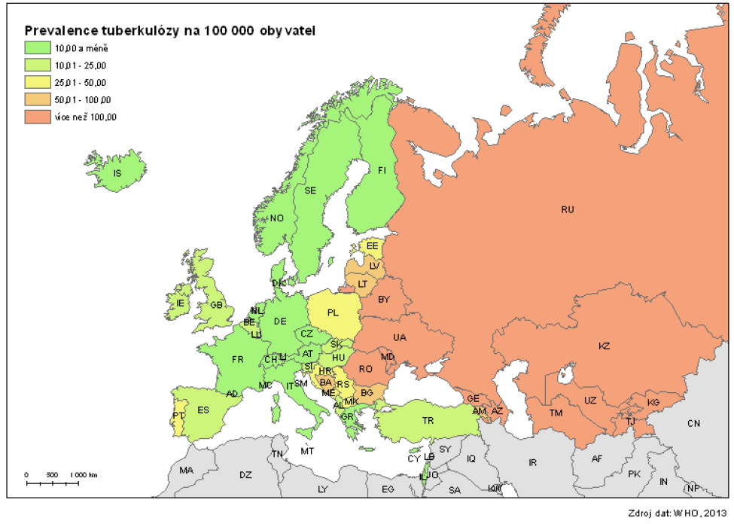
ukázka z diplomové práce Ireny Honsnejmanové
- prevalence = podíl počtu jedinců trpících danou nemocí a počtu všech jedinců ve dané populaci

Slide 18
Data o ubytování, stravování a pohostinství
agentura CzechTourism
příspěvková organizace Ministerstva pro místní rozvoj ČR
základní úkol: propagace ČR jako destinace cestovního ruchu
ve spolupráci s MMR ČR vydává Ročenku cestovního ruchu
web: http://www.czechtourism.cz/
ČSÚ – Statistiky – Cestovní ruch
počet hostů (podle státní příslušnosti), počet přenocování
web: https://www.czso.cz/csu/czso/cestovni_ruch
ČSÚ – Statistiky – Obchod, pohostinství, ubytování
tržby a další finanční ukazatele
web: https://www.czso.cz/csu/czso/obchod_pohostinstvi_ubytovani
ČSÚ – Veřejná databáze
9 - Služby / 91 - Obchod, pohostinství a ubytování
tržby, základní ukazatele, ALE jen ČR a za krátké časové období !
web: http://vdb.czso.cz/vdbvo/maklist.jsp?kapitola_id=38&expand=1&
9 - Služby / 92 - Cestovní ruch
kapacity a návštěvnost (hromadná ubytovací zařízení, lázeňská zařízení), podrobněji počty hostů a přenocování, až do úrovně městských částí
web: http://vdb.czso.cz/vdbvo/maklist.jsp?kapitola_id=39&

Slide 19
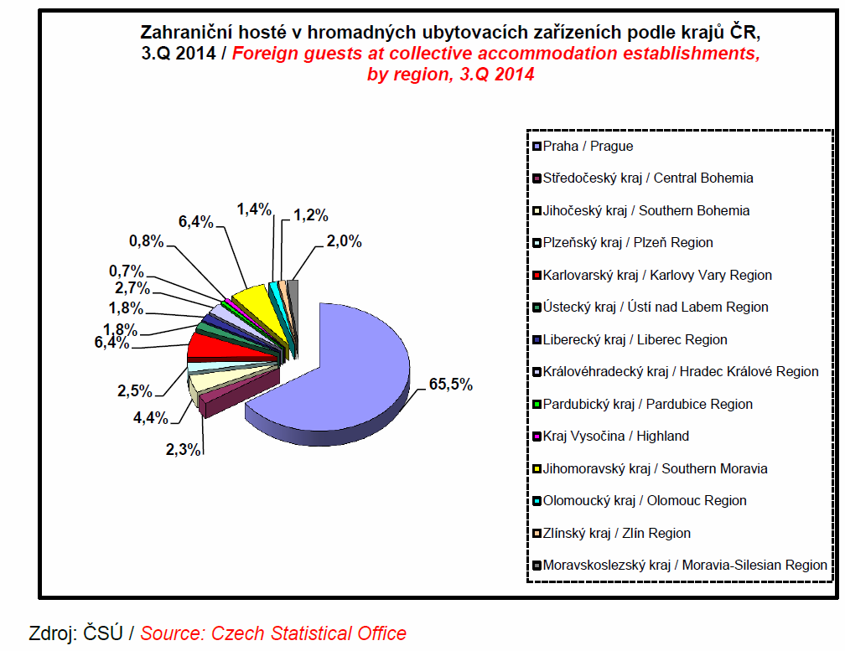

Slide 20
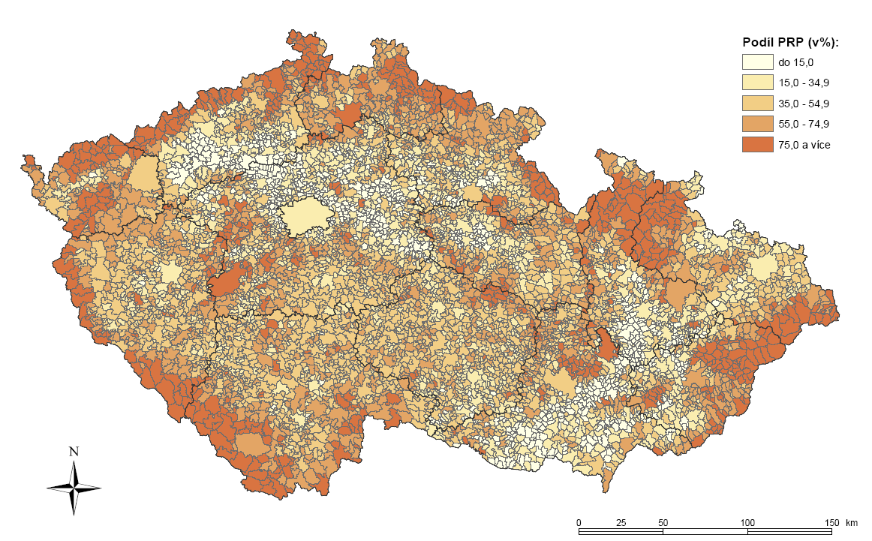
ukázky z Atlasu cestovního ruchu České republiky (2006)
Jiří Vystoupil – Andrea Holešinská – Josef Kunc – Jaroslav Maryáš – Daniel Seidenglanz – Martin Šauer – Petr Tonev – Milan Viturka
potenciál rekreační plochy = součet rekreačně využitelných ploch na celkovou rozlohu

Slide 21
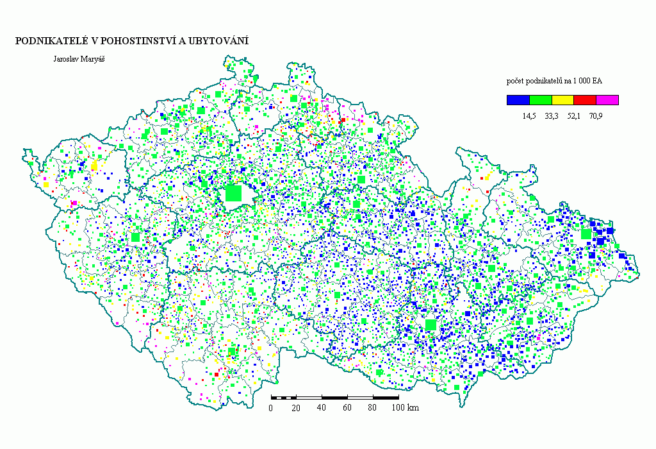

Slide 22
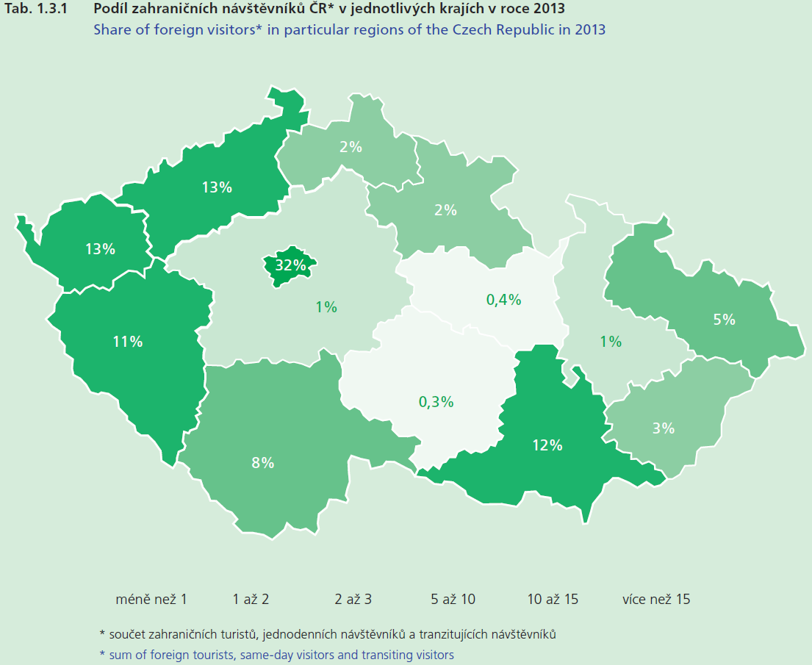

Slide 23
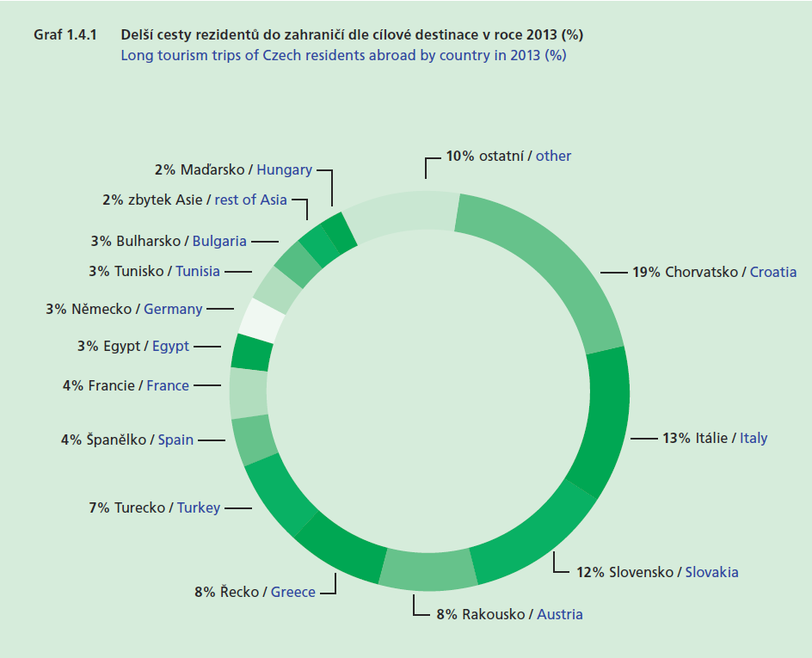

Slide 24
Data v oblasti kultury
ČSÚ – Statistiky – Kultura
publikace Kulturní zařízení v ČR (údaje o muzeích a galeriích, veřejných knihovnách, divadlech, profesionálních hudebních souborech, periodickém tisku atd.)
pouze za celou ČR a velmi obecné
web: https://www.czso.cz/csu/czso/kulturni-zarizeni-v-cr-2013-3aild6g7ga
publikace Kultura v regionálním pohledu + publikace regionálních poboček ČSÚ
ČSÚ – Veřejná databáze
3 - Práce, sociální statistiky / 33 - Školství, kultura, zdravotnictví
Divadla; Muzea, galerie a památníky; Památkové objekty s kulturním využitím (pouze ČR)
Knihovny (do krajů)
web: http://vdb.czso.cz/vdbvo/maklist.jsp?kapitola_id=17&expand=1

Slide 25
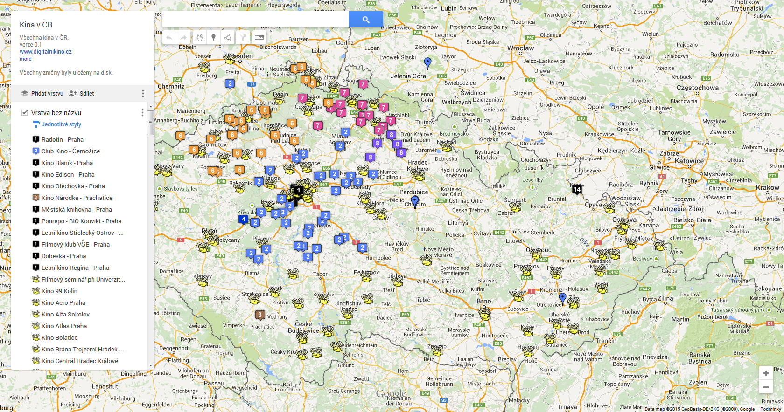
mapa kin
možnost doplňovat kina
web: http://www.digitalnikino.cz/node/526

Slide 26
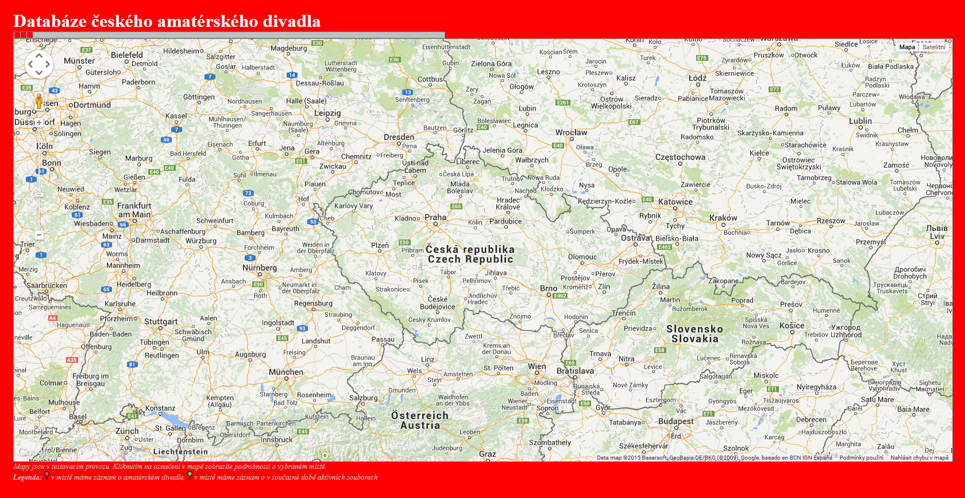
mapa amatérského divadla
spravuje databáze českého amatérského divadla
k 31. březnu 2015 ale nefunkční ☺
web: http://www.amaterskedivadlo.cz/

Slide 27
Městská a obecní statistika 1
Vybavenost obcí
data do úrovně obcí, průběžně aktualizovaná, pouze informace o počtu těchto služeb
web: https://vdb.czso.cz/mos/
kultura
veřejná knihovna, stálá kina, multikino, divadlo, muzeum, galerie, kulturní zařízení ostatní
středisko pro volný čas dětí a mládeže, zoo
sakrální stavba, hřbitov, krematorium, smuteční síň
lázně
lázeňské léčebny
školství
MŠ, ZŠ nižší stupeň a ZŠ vyšší stupeň, SŠ (různé obory)
ZUŠ, konzervatoře, jazyková škola, VOŠ, VŠ
sociální oblast
počet sociálních služeb celkem (domovy pro seniory, domovy pro OZP, azylové domy, chráněné bydlení, denní stacionáře, nízkoprahová zařízení, sociální poradny)
domy s pečovatelskou službou
sport
koupaliště a bazény, hřiště, tělocvičny, stadiony (otevřené, kryté, zimní), ostatní zařízení

Slide 28
Městská a obecní statistika 2
zdravotnictví
nemocnice, LDN, odborné léčebné ústavy
samostatná ordinace praktického lékaře pro dospělé, pro děti a dorost, stomatologa, gynekologa, lékaře specialisty
zařízení lékárenské péče
jesle
středisko záchranné služby a rychlá zdravotnická pomoc
okresní zdravotní ústav
transfuzní stanice

Slide 29
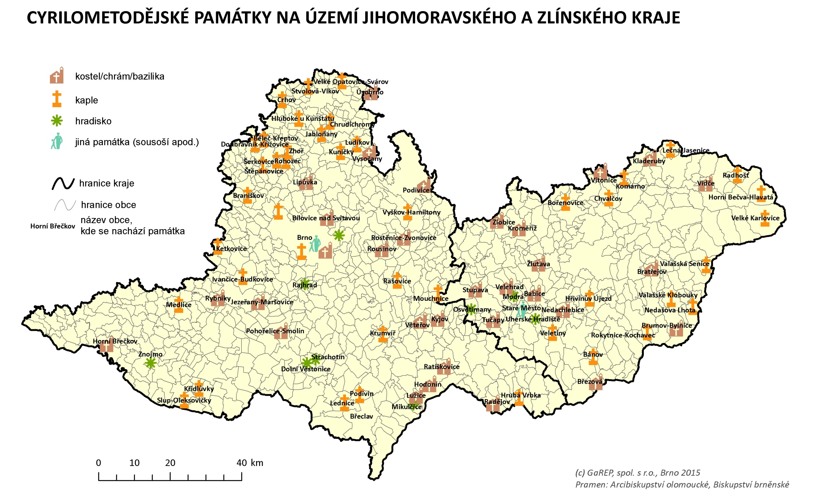
Turismus a církevní památky

